Slide 1
Una política econòmica per a una democràcia econòmica
Carles Manera
Catedràtic d’Història Econòmica, UIB
Conseller del Consell de Govern del Banc d’Espanya
28 de novembre de 2024

Slide 2
La disfuncionalitat del sistema econòmic:
5 àmbits
• El curt termini del sector financer;
• La finançiarització de les empreses;
• L'emergència climàtica;
• L'existència de governs lents o absents;
• El desenvolupament de la desigualtat.

Slide 3
Front això...canvi de paradigma?
Chris Giles, reconegut columnista del Financial Times (FT), 29 d'abril del 2021: l'esquerra està guanyant la batalla econòmica de les idees (https://www.ft.com/content/d3c1c5c5-e601-4c46-8d3a-187e1d9a6b87 ).
Giles s'esplaia sense cap mena de dubte a partir d'aquest titular, i emfatitza una cosa que resulta excèntrica a les pàgines d'aquesta publicació: el model de capitalisme anterior al coronavirus, amb alts nivells de desigualtat, està perdent suport popular, cosa que suggereix la necessitat d'un món post-COVID amb més suport i dedicació cap als sectors més vulnerables i més impostos, especialment en nivells extrems d'ingressos, riquesa i guanys.

Slide 4
Salvar el capitalisme?
Progressivitat fiscal, redistribució de rendes, inversions productives, programes de formació, lluita contra la desigualtat, educació i sanitat garantides eren i són columnes essencials als programes econòmics de les formacions d'esquerres.
Ara, aquestes idees s'han anat instal·lant a l'ideari de governs, de consorcis empresarials i fins i tot de bancs centrals. La seva aplicació serà allò que donarà la mesura real d'aquests plantejaments. Els grups empresarials més avesats, els acadèmics ortodoxos més atents, els lobbies de pressió més informats estan percebent una cosa que, en certa mesura, s'assembla a allò viscut durant els anys 1930: la urgència per salvar el sistema econòmic.

Slide 5
Millorar per evitar el col·lapse
Una part representativa de les ciències socials se n'ha fet ressò. Proliferen llibres que tracten l'evolució del capitalisme encara que els abordatges del tema puguin ser diferents. Però, en síntesi, se subratlla que urgeixen canvis en profunditat.
La tesi central s’edifica sobre fonaments concrets: l'avenç de l'equitat, l'assumpció de compromisos climàtics –cimera de París–, una fiscalitat realment progressiva –que inclogui renda i patrimoni–, la lluita contra els paradisos fiscals –penalitzant els moviments especulatius del capital–, repensar els processos de deute sobirà i deute privat –contemplant fins i tot lleves o condonacions–, la formació adequada al canvi tecnològic, la transició cap a vectors energètics sostenibles, el canvi en els hàbits de consum, etc.
Vet aquí una semblança amb el context en què escrivia John Maynard Keynes: millorar, per evitar el col·lapse.

Slide 6
Esquerres pragmàtiques
Les esquerres, en tot el seu espectre, per tant, qüestionen el sistema econòmic no per substituir-lo de forma abrupta per un altre l'essència del qual és desconeguda; sinó per esperonar canvis estructurals per fer més justa socialment l'economia i més habitable ecològicament el planeta.
Això, a més, ens porta a un escenari que abraça la politologia: els instruments necessaris per assolir aquesta agenda. Els perfils electorals a Europa, en general, no arbitren majories absolutes o predominis aclaparadors d'unes opcions polítiques o d'altres.

Slide 7
Cap a una Quarta Via
Això ha obert les possibilitats a col·laboracions i complicitats al camp de l'esquerra. Seria, en certa mesura, la configuració d'una “Quarta Via” que nuaria els eixos essencials a aplicar a la política econòmica amb la capacitat per desenvolupar-los si se segellen acords programàtics quan el mosaic electoral ho permet. L'atomisme polític ha cedit pas a un cert holisme, un univers més “líquid” –a la concepció de Zygmund Bauman– que, en aquests casos, tindria la positivitat de trencar amb postulats petris i innegociables.
Tot amb una política econòmica precisa, d’un socialisme participatiu (en expressión de Thomas Piketty) o, si es vol, un capitalisme socialdemòcrata: EL RETORN ALS ORÍGENS.

Slide 8
Referents teòrics imprescindibles
Thomas Piketty: no pot ser que els qui s'aprofiten de les infraestructures públiques, de la sanitat pública, de l'educació pública, de l'enorme esforç canalitzat cap a la investigació i el desenvolupament des del sector públic, de la formació d'un capital humà generat des de les administracions públiques, recullin tot aquest ingent esforç i traslladin, amb una facilitat escandalosa, els seus capitals i beneficis cap a territoris que amaguen aquestes sumes per evitar el pagament dels impostos que els corresponen.
Mariana Mazzucato: ha exposat el valor del que és públic en el creixement econòmic: la seva noció de les “missions econòmiques” parteix de la tesi que, sense suport pressupostari públic, resulta molt difícil assolir objectius al món privat que redundin en una major i millor redistribució. Però, evidentment, això comporta la urgència a desenvolupar polítiques fiscals efectives.
Adam Tooze ha subratllat que cal trobar la manera de convertir en bilions els milers de milions invertits en R+D i noves tecnologies, per construir economies i societats més sostenibles i duradores. L'única opció no disponible –assenyala– és el manteniment de l'statu quo.

Slide 9
Envers un socialisme participatiu:
6 punts clau
• Pujar els impostos a les franges més riques de la població –patrimoni, renda– (cosa que ja es va fer entre 1945 i 1975);
• Una participació més gran dels treballadors en les polítiques empresarials (seguint els models escandinau i fins i tot alemany);
• Lideratges públics en la direcció dels canvis tecnològics;
• Estratègies de formació i capacitació del capital humà que es pugui desplaçar de treballs rutinaris;
• Més desenvolupament dels sectors quaternari (R+D+i) i quinari (serveis sense ànim de lucre) de l'economia, diversificant, per tant, el conglomerat del sector terciari;
• Revisions efectives de les regles marcades com a intocables per part de les principals institucions econòmiques (pactes d'estabilitat, abordatge del problema del deute públic, anàlisi de l'evolució del deute privat), entre d'altres elements que es poden tractar.

Slide 10
7 pilars clau per a una altra economia política (1)
1. NOU PLANTEJAMENT DEL VALOR:
Creació conjunta del valor: empreses, Governs i societat civil.
Definir la creació col·lectiva de valor.
Definir la noció de propòsit públic.

Slide 11
7 pilars clau per a una altra economia política (2)
2. CONFORMACIÓ DELS MERCATS:
Crear mercats,
Utilització dels impostos per a recompensar la creació de valor,
Creació de valor envers una economia inclusiva i sostenible.

Slide 12
7 pilars clau per a una altra economia política (3-4)
3. ORGANITZACIONS I CANVIS:
Cooperació,
No externalització de competències.
4. FINANÇAMENT:
Inversió pública per a generar creixement a llarg termini.

Slide 13
7 pilars clau per a una altra economia política (5-6)
5. DISTRIBUCIÓ I CREIXEMENT:
Èmfasi en bones ocupacions i estructures de propietat col·lectives.
6. ASSOCIACIONS:
Empreses centrades en el llarg termini,
Governança corporativa.

Slide 14
7 pilars clau per a una altra economia política (7)
7. PARTICIPACIÓ:
Creació de consensos,
Valor creat col·lectivament: empreses, treballadors i governs locals i centrals
(FONT: elaboració personal a partir de les aportacions de Mazzucato, Pettitfor, Keen y Kelton).

Slide 15
6 fonaments
1. Una política d’estímuls fiscals,
2. La preocupació per la deflació,
3. La progressivitat fiscal,
4. La regulació dels moviments de capital,
5. La existència de dèficits públics,
6. L’increment del deute públic.

Slide 16
La palanca de la inversió pública...
La inversió pública acaba induint la inversió privada i la demanda; la seva reculada genera efectes negatius sobre la despesa privada i el consum. Això és el que empíricament demostren diferents estudis de recerca molt recents.
Però cal fer una advertència essencial: els governs indueixen i també inverteixen en el sector privat; per tant, no seria desaconsellable que aquesta inversió pogués tenir algun retorn, algun rèdit, en funció de les accions o de la quota inversora.

Slide 17
...la necessitat d’exigir al sector privat...
Aquests retorns es podrien utilitzar per finançar noves innovacions en el futur.
Els governs han de marcar més les seves regles del joc, les seves exigències davant la seva planificació inversora que redunda en el teixit privat, sobretot quan es tracta de subvencionar, ajudar o rescatar empreses i fins i tot sectors gairebé sencers.
Entre aquestes exigències, formar els treballadors, més inversió privada en R+D i reduir externalitats ambientals.
La inversió pública és una eina decisiva per a la recuperació econòmica, un instrument essencial per repensar el capitalisme.

Slide 19
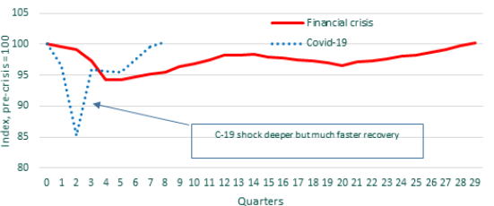
RESULTATS:
Trimestres per a la recuperació
(Fuente: Paschal Donohoe)

Slide 20
L’avanç de la desigualtat
En tot aquest context complex, la desigualtat es converteix en un camp de recerca i, sobretot, d’actuació política i empresarial. Branko Milanovic (2020) jutja les deficiències dels dos sistemes en què divideix el món: el “capitalisme meritocràtic” de la democràcia liberal, amb els Estats Units com a exponent; i el “capitalisme polític” de la Xina (Popov, 2014). Cap dels dos no surt ben parat. La desigualtat està repartida en aquest món de controls: la concentració del capital a poques mans i la superioritat dels seus rendiments en relació amb els del treball.
Si les desigualtats no estan avui als nivells del segle XIX es deu als impostos i als sistemes de repartiment que encara mantenim del “capitalisme socialdemòcrata”, com es comprova en el model que va regir a Europa i als Estats Units entre la Segona Guerra Mundial i la revolució conservadora dels anys setanta del segle XX. El problema és que aquestes dues eines s'han quedat curtes al món globalitzat. Entre la globalització, que es va emportar molts llocs de treball fabrils; i els canvis tecnològics, que van descentralitzar els processos, la unió de treballadors “sindicalitzats” sota un mateix sostre és tota una raresa avui.

Slide 21
Socialisme participatiu o capitalisme popular?
Piketty i Milanovic proposen vies comunes per encarar el greu problema de la desigualtat, encara que reconeixen les dificultats: millorar notablement la qualitat de l'educació pública per reduir la bretxa amb la privada d'elit; i tornar a gravar les grans herències per fomentar la mobilitat social dels menys afortunats.
Educació, fiscalitat i control dels capitals: una trilogia essencial. Els conceptes nous apareixen aleshores: "socialisme participatiu" (Piketty), "capitalisme popular" (Milanovic).
En tots dos casos, hi ha beneficis impositius per als petits inversors i penalitzacions per als grans, així com assegurances recolzades per l'Estat per evitar la pèrdua de tots els estalvis en un mal dia dels mercats.

Slide 22
Socialisme participatiu + economia participada= DEMOCRÀCIA ECONÒMICA
Davant d'aquestes dicotomies, les cooperatives de producció poden representar una via que bifurca sengles aspectes: per una banda, la capacitat per organitzar l'activitat productiva sota paràmetres que prevegin la governança en la presa de decisions, alhora que un coneixement més directe sobre les diferents fases del procés econòmic; d'altra banda, la vertebració d'unitats productives que han de tenir en el seu frontispici, per la seva pròpia naturalesa, la idea de més igualtat en tots els vessants.
Això enllaça plenament amb la visió de majors participacions juntament amb estímuls per a la innovació –Aghion-Antoni-Bunel (2021–. En aquest camp, urgeixen estudis empírics de cas que facilitin la comprensió més precisa d'aquestes formes organitzatives de cara a una redefinició del “capitalisme socialdemòcrata” davant del “capitalisme polític”.

Slide 23
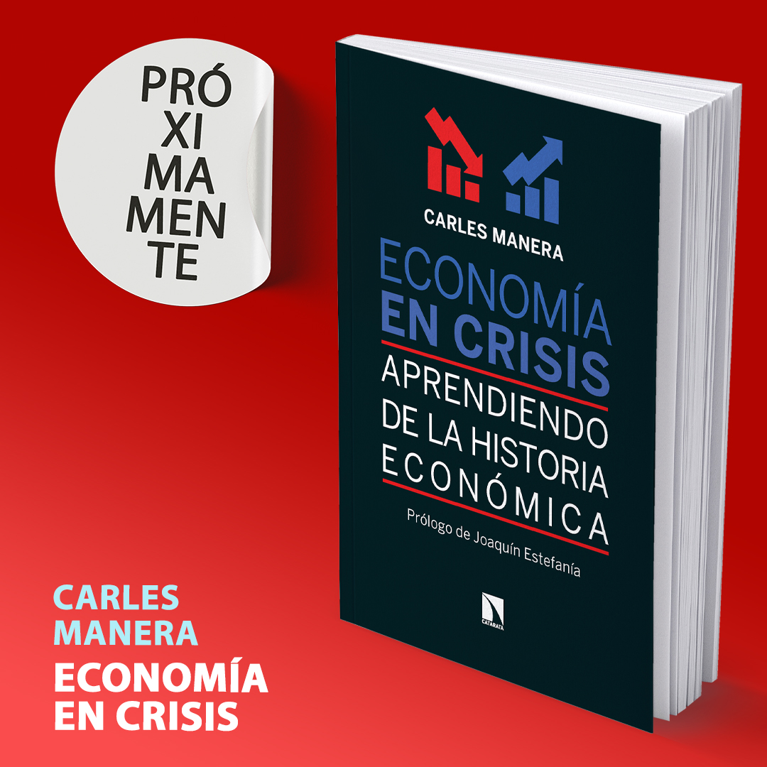
MOLTES GRÀCIES PER L’ATENCIÓ

